Slide 1

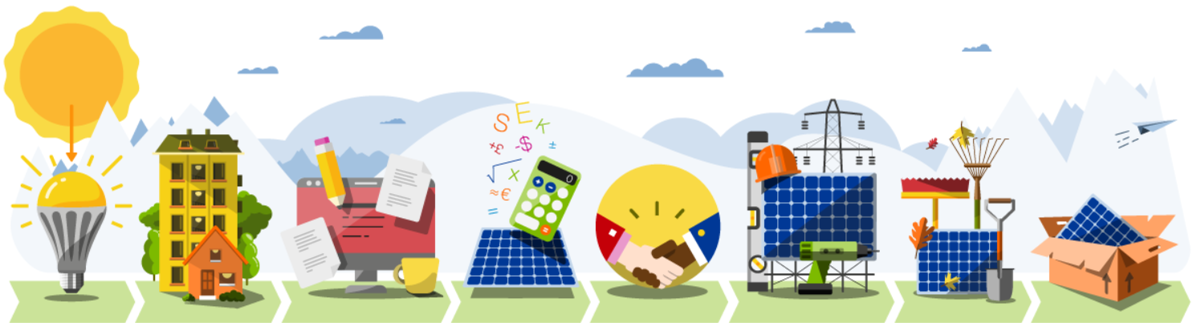

Solceller för bostadsrättsföreningar – teknik, ekonomi, regler

Slide 2
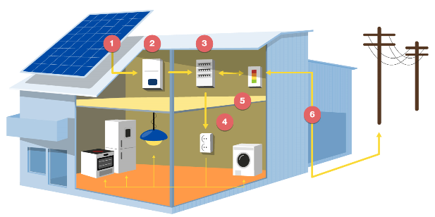
Varför solceller?
Egen el ersätter köpt el – kan medföra minskade elkostnader
Kan vara en försäkring mot framtida elprisökningar
God miljöprofil – kan kommuniceras till framtida köpare
Investeringskostnader för solceller har minskat de senaste åren
Enkelt och underhållsfritt
Bidrar till mer förnybar
el i elnätet

Slide 3
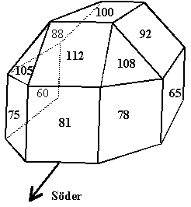
Är vår byggnad lämplig för solceller?
Första steg: Undersök byggnadens förutsättningar:
  Byggnadens orientering, taklutning, takets skick och eventuella skuggningar är de faktorer som främst påverkar lämpligheten för solceller
Optimal orientering: mot söder, men öst och väst kan också ge lönsam anläggning beroende på hur elbehovet är fördelat över dygnet.
  Öst: bra om elbehov på förmiddag
  Väst: bra om elbehov på eftermiddag
Beroende på takets utformning finns
flera alternativa sätt att placera
modulerna på
Procent av globalinstrålning

Slide 4

Vilka drivkrafter har vår förening?
Ekonomisk drivkraft: Sänkta driftkostnader
Miljömässig drivkraft: Minska vårt koldioxidavtryck och skapa en god miljöprofil
Kommande takrenovering: Solcellsinstallation och takrenovering kan med fördel göras samtidigt → Kostnadsbesparingar jämfört med om åtgärderna utförs separat
Genom att identifiera vilka drivkrafter vi
har blir det enklare att konkretisera
möjliga för- och nackdelar med en
solcellsinstallation
Vilken kunskap finns i vår förening?

Slide 5
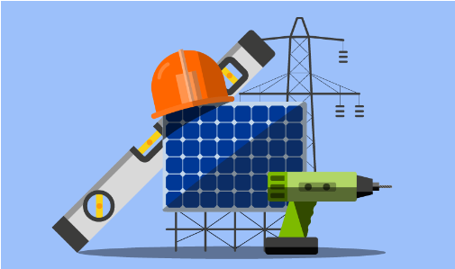
Tillstånd och regler
Bygglov:
  Sedan augusti 2018 är kravet på bygglov borttaget för många solcellsanläggningar
  Om solcellerna följer byggnadens form behövs inte bygglov
  Om solcellerna placeras uppvinklade på platt tak krävs ansökan om bygglov
  Områden som klassas särskilt värdefulla från historisk, kulturhistorisk, miljömässig eller konstnärlig synpunkt har fortsatt krav på bygglov
Kontakta kommunens
bygglovsavdelning för att ta reda
på vad som gäller för er

Slide 6
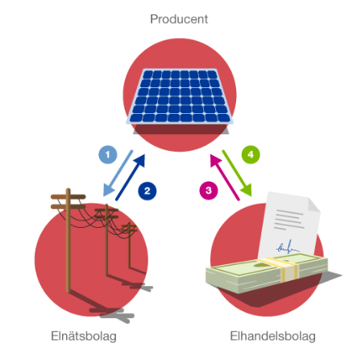
Tillstånd och regler
Nätanslutning:
  En solcellsinstallation måste anmälas till elnätsföretaget och får inte kopplas in utan deras godkännande
  Elnätsföretaget har i skyldighet att:
    Ansluta solcellsanläggningen
    Installera mätare och mäta elen som matas in på elnätet
    Ge viss ersättning för den el som matas in på elnätet

Slide 7
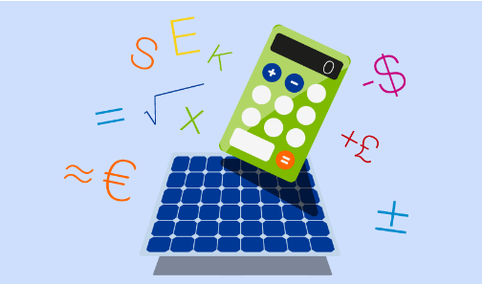
Vad kostar en solcellsanläggning?
Investeringskostnad ca 11 000-15 000 kr/kW för anläggningar större än 20 kW (motsvarar ca 120 kvadratmeter solcellsyta)
Kostnaden för solceller har minskat de senaste åren
Totala kostnaden beror på anläggningens storlek samt komplexiteten i anläggningens utformning
Generellt sett blir kostnaden per
installerad kilowatt toppeffekt [kW_{t}]
lägre ju större anläggningen är

Slide 8
Stödsystem, regler och ersättningar
  I bostadshus är elbehovet nästan alltid störst på morgonen och kvällen, medan elproduktionen från en solcellsanläggning oftast är störst mitt på dagen. Därför är det mer regel än undantag att det ibland förekommer överskottsproduktion.
Försäljning av överskottsproduktion
  Överskottsel kan säljas till ett elhandelsbolag (elleverantör) som ger ersättning till solcellsägaren
  Elhandelsbolag kan ge olika ersättning → Undersök därför marknaden och se vad olika elleverantörer har att erbjuda
  Huruvida det är mest lönsamt att använda egenproducerad el själv eller sälja den till elnätet beror både på den rådande kostnaden för el köpt från elnätet och den ersättning man får
Nätnytta
  Den ersättning elnätsbolaget ger för överskottsel som matas ut på elnätet
  Nätnytta innebär att elnätsbolaget får minskade kostnader för överföring av el tack vare elproduktionen från solcellsanläggningen
  Storleken på ersättningen beror på var i landet man bor och vilket elnätsbolag man har

Slide 9

Stödsystem, regler och ersättningar
Investeringsstöd
  Max 30 % av totalkostnaden (inkl. arbete)
  Ansökan sker hos Länsstyrelsen
  Handläggning och beslut om stöd sker i turordning efter datum då ansökan inkommit
Elcertifikatsystemet
  Syftar till att öka genereringen av förnybar el
  Producenter av förnybar el får ett elcertifikat av staten för varje MWh el de producerar och kan sedan sälja dessa och får på så sätt en extra intäkt
  Ca 10-20 öre/kWh
Ursprungsgaranti
  Används för att garantera ursprunget på el
  Fungerar likt elcertifikatsystemet

Slide 10
Stödsystem, regler och ersättningar
Energiskatt
  Solel genererad i anläggning mindre än 255 kW är inte belagd med energiskatt
  Energiskatt 0,5 öre/kWh för flera anläggningar som tillsammans överstiger 255 kW
  Full energiskatt (33,1 öre/kWh år 2018) för enskilda anläggningar större än 255 kW
Skattereduktion
  Kan erhållas för överskottsel som matas ut på elnätet
  60 öre/kWh på el inmatad till elnätet, dock max 18 000 kr/år
  Kan inte få skattereduktion för mer elenergi än man köpt från elnätet
  Inmatning och uttag från elnätet måste ske genom samma anslutningspunkt

Slide 11

Solceller till bostadsrättsföreningen – en lönsam investering?
En solcellsanläggnings lönsamhet beror på flera faktorer:
  Framtida elpriser
  Kalkylränta
  Stödsystem och ersättningar
  Matchning mellan solelproduktion och elbehov
  Därför svårt att dra generell slutsats kring solcellsanläggningars lönsamhet
För en bra placerad och väl fungerande
anläggning med bra matchning mellan
solelproduktion och elbehov kan man räkna
med en återbetalningstid på ca 10-15 år
Solcellsmodulers livslängd är ca 30 år

Slide 12
Solceller till bostadsrättsföreningen
– en lönsam investering?
Elprisutveckling
  Stigande elpriser gör en solcellsanläggning mer lönsam eftersom besparingen av att använda egenproducerad el blir större
  En investering i en solcellsanläggning kan därför ses som en försäkring mot potentiella framtida elprisökningar
Kalkylränta
  Kalkylräntan som används i beräkningen av lönsamheten kan ha stor påverkan på resultatet i den ekonomiska kalkylen för en solcellsanläggning
  Ju lägre kalkylränta, desto gynnsammare blir resultatet av den ekonomiska kalkylen

Slide 13

Solceller till bostadsrättsföreningen
– en lönsam investering?
Gemensamhetsabonnemang
  En möjlighet att öka lönsamheten, om det förekommer överskottsproduktion av solel
  Med ett gemensamhetsabonnemang kan solelen användas för att tillgodose behovet av hushållsel och fastighetsel, istället för enbart fastighetsel
  Genom det kan den mängd solel som används inom fastigheten öka och mängden överskottsel som matas ut på elnätet minska
Ekonomiska kalkyler
  Finns flera olika metoder för att bedöma
  lönsamheten i en investering
  Exempelvis: Pay-back-metoden,
  livscykelkostnadskalkyl, nuvärdesmetoden
  och annuitetsmetoden

Slide 14

Upphandling av leverantörer
Klokt att ta in offerter från flera företag
Upprätta förfrågningsunderlag för att leverantörerna ska svara på samma frågor och offerterna blir jämförbara
Om kunskap om detta inte finns inom föreningen kan en sakkunnig projektledare anlitas
Upphandling av anläggning där solcellerna ersätter takmaterialet är mer komplicerat än för en ”vanlig” solcellsanläggning → Kräver ökad samordning mellan takläggare och solcellsinstallatör

Slide 15
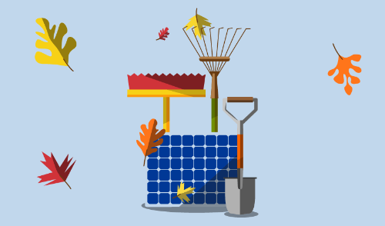
Drift och underhåll
Solcellsanläggningar är i stort sett självgående och nästintill underhållsfria
Dock bra att med jämna mellanrum kontrollera anläggningen så att den förblir säker och producerar el som den ska
Om huset ligger i snörika områden bör en plan för skottning runt solcellsanläggningen göras
Naturlig rengöring via regn
Utse en person som ansvarar för
kontinuerlig mätning och uppföljning
av solelproduktionen
Livslängd ca 30 år (byte av
växelriktare efter ca 15 år)

Slide 16
Nytta och mervärde
Förnybar energi – bidra till större andel förnybar el genom att nyttja solenergi som är en av de förnybara energikällor som är enklast att hantera då en solcellsanläggning är tyst och i princip helt underhållsfri
Ekonomisk nytta – fast elpris under solcellsanläggningens livstid och försäkring mot potentiella framtida elprisökningar
Miljöprofilering – ett sätt att göra en långsiktigt god investering och skapa en god miljöprofil
Kombination med underhållsåtgärder – om byggnaden står inför en takrenovering kan en solcellsinstallation med fördel göras i samband med den → ger kostnadsbesparing för byggställningar och ibland även takmaterial
Ökat fastighetsvärde – egenproducerad el bidrar till lägre driftkostnader och bättre miljöprofil vilket kan öka fastighetens värde.

